Slide 1
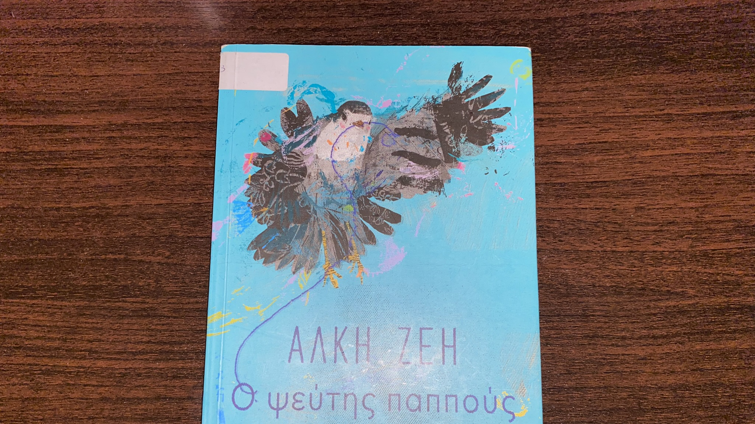
Ο ΨΕΥΤΗΣ ΠΑΠΠΟΥΣ
Μαθητές:
Διονύσιος Κουρέας
Θοδωρής Βουλγαρίδης
Περσέας Κουρούκαφας

Slide 2
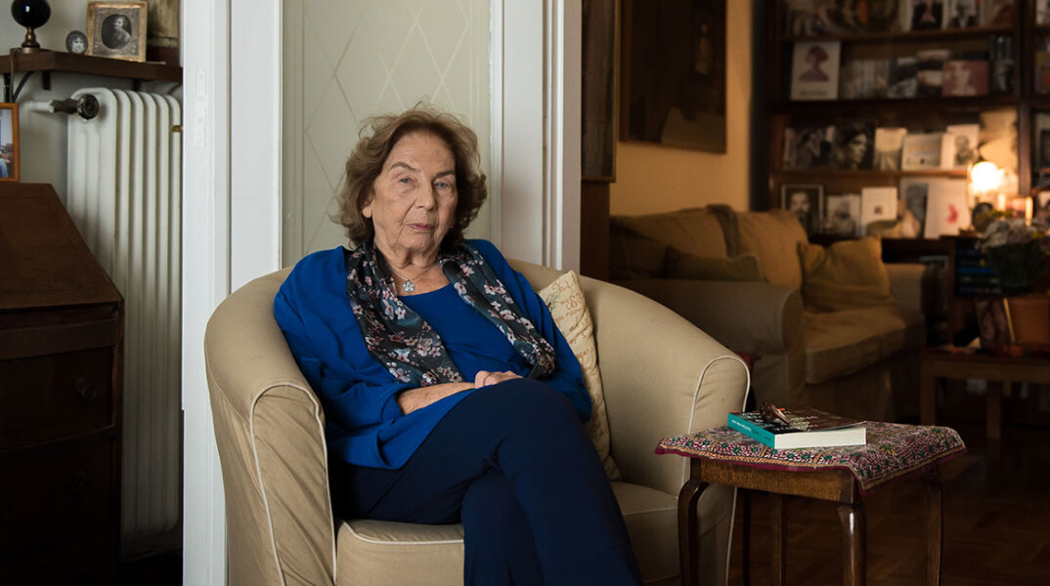
Η ΣΥΓΓΡΑΦΕΑΣ ΑΛΚΗ ΖΕΗ
Η Άλκη Ζέη γεννήθηκε το 1923 στην Αθήνα.
Θεωρείται μια από τις σπουδαιότερες Ελληνίδες πεζογράφους και συγγραφείς και έχει τιμηθεί -μεταξύ άλλων- από την Ακαδημία Αθηνών.
Σπούδασε φιλοσοφία του θεάτρου στη Φιλοσοφική του Πανεπιστημίου Αθηνών και υποκριτική στη δραματική σχολή του Εθνικού Ωδείου Αθηνών.

Slide 3
Η ΣΥΓΓΡΑΦΕΑΣ ΑΛΚΗ ΖΕΗ
Η Άλκη Ζέη γεννήθηκε το 1923 στην Αθήνα.
Θεωρείται μια από τις σπουδαιότερες Ελληνίδες πεζογράφους και συγγραφείς και έχει τιμηθεί -μεταξύ άλλων- από την Ακαδημία Αθηνών.
Σπούδασε φιλοσοφία του θεάτρου στη Φιλοσοφική του Πανεπιστημίου Αθηνών και υποκριτική στη δραματική σχολή του Εθνικού Ωδείου Αθηνών.

Slide 4
Η ΣΥΓΓΡΑΦΕΑΣ ΑΛΚΗ ΖΕΗ
Η Άλκη Ζέη γεννήθηκε το 1923 στην Αθήνα.
Θεωρείται μια από τις σπουδαιότερες Ελληνίδες πεζογράφους και συγγραφείς και έχει τιμηθεί -μεταξύ άλλων- από την Ακαδημία Αθηνών.
Σπούδασε φιλοσοφία του θεάτρου στη Φιλοσοφική του Πανεπιστημίου Αθηνών και υποκριτική στη δραματική σχολή του Εθνικού Ωδείου Αθηνών.
Κάποια σημαντικά της έργα είναι:

Slide 5
Η ΣΥΓΓΡΑΦΕΑΣ ΑΛΚΗ ΖΕΗ
Κάποια σημαντικά της έργα είναι:
Το καπλάνι της βιτρίνας

Slide 6
Η ΣΥΓΓΡΑΦΕΑΣ ΑΛΚΗ ΖΕΗ
Το καπλάνι της βιτρίνας
Κάποια σημαντικά της έργα είναι:
Η μωβ ομπρέλα

Slide 7
Η ΣΥΓΓΡΑΦΕΑΣ ΑΛΚΗ ΖΕΗ
Το καπλάνι της βιτρίνας
Η μωβ ομπρέλα
Κάποια σημαντικά της έργα είναι:
Ο μεγάλος περίπατος
του Πέτρου

Slide 8
Η ΣΥΓΓΡΑΦΕΑΣ ΑΛΚΗ ΖΕΗ
Η μωβ ομπρέλα
Ο μεγάλος περίπατος
του Πέτρου
Κάποια σημαντικά της έργα είναι:
Ο ψεύτης παππούς

Slide 9
Η ΣΥΓΓΡΑΦΕΑΣ ΑΛΚΗ ΖΕΗ
Ο μεγάλος περίπατος
του Πέτρου
Ο ψεύτης παππούς
Κάποια σημαντικά της έργα είναι:

Slide 10
Η ΣΥΓΓΡΑΦΕΑΣ ΑΛΚΗ ΖΕΗ
Ο ψεύτης παππούς
Η ΥΠΟΘΕΣΗ ΤΟΥ ΒΙΒΛΙΟΥ ΠΕΡΙΛΕΠΤΙΚΑ
Κάποια σημαντικά της έργα είναι:
Ο Αντώνης συνηθίζει να περνάει τα απογεύματα με τον συνταξιούχο ηθοποιό παππού του. Εκείνος του διηγείται «φανταστικές» ιστορίες από τη ζωή του, οι οποίες ακούγονται στον Αντώνη τόσο απίστευτες, που νομίζει πως είναι πραγματικά φανταστικές. Γι’ αυτό το λόγο άλλωστε τον αποκαλεί «ψεύτη παππού». Παρότι λέει τόσες ιστορίες όμως, ο παππούς δεν μιλάει ποτέ για τη «χαμένη γιαγιά», για την οποία ο Αντώνης δεν ξέρει απολύτως τίποτα. Σε ένα ταξίδι στην Κω γνωρίζει την εγγονή της Μαργκώ, του έρωτα του παππού από την Γαλλία, και αποφασίζει να μάθει επιτέλους τι έχει απογίνει η «χαμένη γιαγιά», η ιστορία της οποίας θα τον κάνει να ωριμάσει και να ανακαλύψει πως ο «ψεύτης παππούς», είναι τελικά «ψεύτικος παππούς». Λίγο καιρό αργότερα, ένα ξαφνικό εγκεφαλικό στέλνει τον «ψεύτη παππού» στο νοσοκομείο. Οι γονείς του Αντώνη σκέφτονται να τον στείλουν σε ένα ίδρυμα που λέγεται «Τα Λευκά Περιστέρια», αλλά δεν προλαβαίνουν να το κάνουν, καθώς ο παππούς πεθαίνει λίγες μέρες πριν πάρει εξιτήριο.

Slide 11
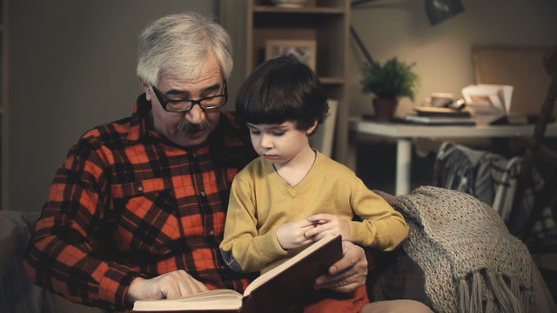
Η ΥΠΟΘΕΣΗ ΤΟΥ ΒΙΒΛΙΟΥ ΠΕΡΙΛΕΠΤΙΚΑ
ΟΙ ΠΡΩΤΑΓΩΝΙΣΤΕΣ ΚΑΙ ΤΑ ΔΕΥΤΕΡΕΥΟΝΤΑ ΠΡΟΣΩΠΑ
Οι πρωταγωνιστές του βιβλίου είναι ο Αντώνης και ο «ψεύτης παππούς» του, Μάριος. Τα δευτερεύοντα πρόσωπα είναι ο μπαμπάς του Αντώνη, η μαμά του Αντώνη, η Λάρα,η οποία είναι η Ρωσίδα οικιακή βοηθός του παππού και των γονιών του Αντώνη, η Νικόλ, η κόρη της Μαργκώ, η οποία ήταν ο έρωτας του παππού από τη Γαλλία, η μικρή Μαργκώ, η κόρη της Νικόλ και πολλοί άλλοι.
Ο Αντώνης συνηθίζει να περνάει τα απογεύματα με τον συνταξιούχο ηθοποιό παππού του. Εκείνος του διηγείται «φανταστικές» ιστορίες από τη ζωή του, οι οποίες ακούγονται στον Αντώνη τόσο απίστευτες, που νομίζει πως είναι πραγματικά φανταστικές. Γι’ αυτό το λόγο άλλωστε τον αποκαλεί «ψεύτη παππού». Παρότι λέει τόσες ιστορίες όμως, ο παππούς δεν μιλάει ποτέ για τη «χαμένη γιαγιά», για την οποία ο Αντώνης δεν ξέρει απολύτως τίποτα. Σε ένα ταξίδι στην Κω γνωρίζει την εγγονή της Μαργκώ, του έρωτα του παππού από την Γαλλία, και αποφασίζει να μάθει επιτέλους τι έχει απογίνει η «χαμένη γιαγιά», η ιστορία της οποίας θα τον κάνει να ωριμάσει και να ανακαλύψει πως ο «ψεύτης παππούς», είναι τελικά «ψεύτικος παππούς». Λίγο καιρό αργότερα, ένα ξαφνικό εγκεφαλικό στέλνει τον «ψεύτη παππού» στο νοσοκομείο. Οι γονείς του Αντώνη σκέφτονται να τον στείλουν σε ένα ίδρυμα που λέγεται «Τα Λευκά Περιστέρια», αλλά δεν προλαβαίνουν να το κάνουν, καθώς ο παππούς πεθαίνει λίγες μέρες πριν πάρει εξιτήριο.

Slide 12
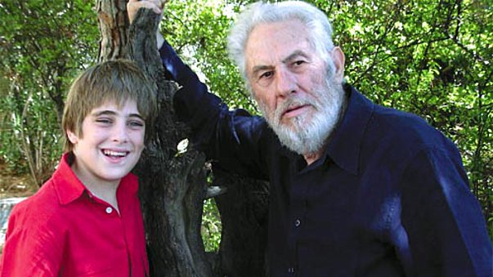
Η ΥΠΟΘΕΣΗ ΤΟΥ ΒΙΒΛΙΟΥ ΠΕΡΙΛΕΠΤΙΚΑ
ΟΙ ΠΡΩΤΑΓΩΝΙΣΤΕΣ ΚΑΙ ΤΑ ΔΕΥΤΕΡΕΥΟΝΤΑ ΠΡΟΣΩΠΑ
Οι πρωταγωνιστές του βιβλίου είναι ο Αντώνης και ο «ψεύτης παππούς» του, Μάριος. Τα δευτερεύοντα πρόσωπα είναι ο μπαμπάς του Αντώνη, η μαμά του Αντώνη, η Λάρα,η οποία είναι η Ρωσίδα οικιακή βοηθός του παππού και των γονιών του Αντώνη, η Νικόλ, η κόρη της Μαργκώ, η οποία ήταν ο έρωτας του παππού από τη Γαλλία, η μικρή Μαργκώ, η κόρη της Νικόλ και πολλοί άλλοι.
Ο Αντώνης συνηθίζει να περνάει τα απογεύματα με τον συνταξιούχο ηθοποιό παππού του. Εκείνος του διηγείται «φανταστικές» ιστορίες από τη ζωή του, οι οποίες ακούγονται στον Αντώνη τόσο απίστευτες, που νομίζει πως είναι πραγματικά φανταστικές. Γι’ αυτό το λόγο άλλωστε τον αποκαλεί «ψεύτη παππού». Παρότι λέει τόσες ιστορίες όμως, ο παππούς δεν μιλάει ποτέ για τη «χαμένη γιαγιά», για την οποία ο Αντώνης δεν ξέρει απολύτως τίποτα. Σε ένα ταξίδι στην Κω γνωρίζει την εγγονή της Μαργκώ, του έρωτα του παππού από την Γαλλία, και αποφασίζει να μάθει επιτέλους τι έχει απογίνει η «χαμένη γιαγιά», η ιστορία της οποίας θα τον κάνει να ωριμάσει και να ανακαλύψει πως ο «ψεύτης παππούς», είναι τελικά «ψεύτικος παππούς». Λίγο καιρό αργότερα, ένα ξαφνικό εγκεφαλικό στέλνει τον «ψεύτη παππού» στο νοσοκομείο. Οι γονείς του Αντώνη σκέφτονται να τον στείλουν σε ένα ίδρυμα που λέγεται «Τα Λευκά Περιστέρια», αλλά δεν προλαβαίνουν να το κάνουν, καθώς ο παππούς πεθαίνει λίγες μέρες πριν πάρει εξιτήριο.

Slide 13
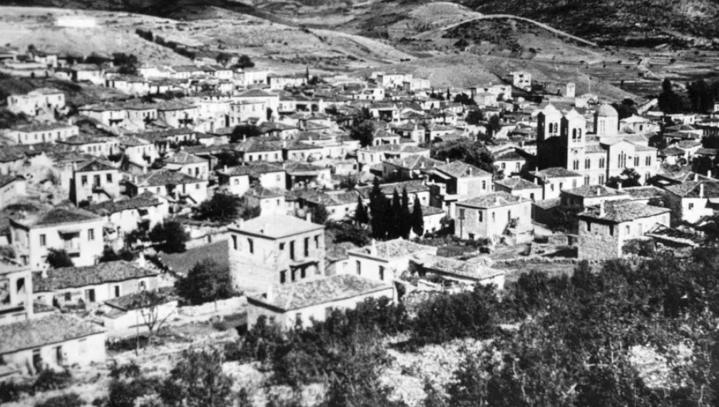
Η ΥΠΟΘΕΣΗ ΠΟΥ ΔΙΑΔΡΑΜΑΤΙΖΕΤΑΙ ΚΑΙ ΠΟΙΟΣ Ο ΧΡΟΝΟΣ;
Η υπόθεση διαδραματίζεται συνεχώς σε διαφορετικό τόπο και χρόνο.
Μέσα από τις ιστορίες του παππού, τις αναμνήσεις του Αντώνη και τα κοινά τους ταξίδια, η υπόθεση διαδραματίζεται στην:
Αθήνα της κατοχής, στην Αφρική και το Παρίσι την ίδια περίοδο, ξανά στο Παρίσι όταν ο Αντώνης ήταν οχτώ χρονών, στην Κω το καλοκαίρι της χρονιάς που ο Αντώνης ήταν δέκα χρονών, στο σπίτι του παππού, στο σπίτι του Αντώνη και σε ένα νοσοκομείο της Αθήνας την ίδια χρονιά.

Slide 14
Ποια είναι τα θέματα που θίγονται στο βιβλίο;
ΤΟ ΠΡΟΣΩΠΟ ΠΟΥ ΑΓΑΠΗΣΑΜΕ
Το συμπαθέστερο πρόσωπο του βιβλίου είναι ο δεκάχρονος Αντώνης, ο οποίος δεν πιστεύει τις ιστορίες του «ψεύτη παππού» του και θέλει απεγνωσμένα να μάθει την αλήθεια για τη «χαμένη γιαγιά» του. Κάνει παρέα με τη μικρή Μαργκώ, παρά την πρώτη του αρνητική εντύπωση και θέλει να καλέσει τους ξένους συμμαθητές του στο πάρτι του, παρά την γνώμη των υπολοίπων. Με τη στάση του αυτή, κερδίζει αμέσως τη συμπάθεια του αναγνώστη, ο οποίος είναι περίεργος να μάθει την ιστορία της «χαμένης γιαγιάς» και την αυθεντικότητα των ιστοριών του «ψεύτη παππού», όπως ακριβώς και ο Αντώνης. Τέλος, ο μικρός πρωταγωνιστής της ιστορίας, γίνεται ακόμα πιο συμπαθής στο τέλος του βιβλίου, όταν αναγκάζεται να ζήσει χωρίς τον πολυαγαπημένο παππού του και πιστεύει ότι η ψυχή του μεταμορφώθηκε σε πουλί.
Η σχέση του Αντώνη με τον παππού του
Η καχυποψία του Αντώνη για τις δικαιολογίες και τις ιστορίες του παππού του
Οι αντιρατσιστικές αντιλήψεις του παππού
Η βιοπάλη των μεταναστών
Η επιθυμία του Αντώνη να μάθει την αλήθεια για τη «χαμένη γιαγιά» του
Η απομάκρυνση του μπαμπά του Αντώνη από τους βιολογικούς γονείς του
Η αδυναμία των ηλικιωμένων και η συμπεριφορά των παιδιών τους προς αυτούς
Η πίστη του Αντώνη ότι η ψυχή του παππού του μεταμορφώθηκε σε πουλί

Slide 15
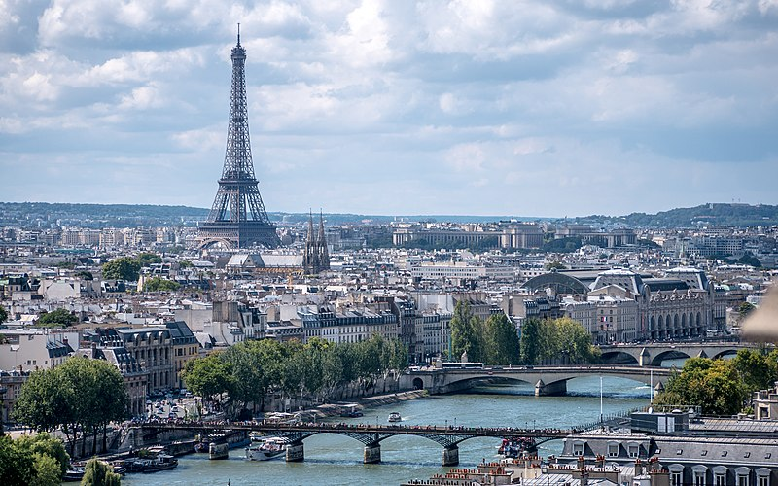
ΤΟ ΠΡΟΣΩΠΟ ΠΟΥ ΑΓΑΠΗΣΑΜΕ
Ποια είναι τα θέματα που θίγονται στο βιβλίο;
ΚΑΛΟ ΤΟ ΤΕΛΟΣ; ΑΝ ΟΧΙ, ΤΙ ΘΑ ΑΛΛΑΖΑΤΕ;
Το συμπαθέστερο πρόσωπο του βιβλίου είναι ο δεκάχρονος Αντώνης, ο οποίος δεν πιστεύει τις ιστορίες του «ψεύτη παππού» του και θέλει απεγνωσμένα να μάθει την αλήθεια για τη «χαμένη γιαγιά» του. Κάνει παρέα με τη μικρή Μαργκώ, παρά την πρώτη του αρνητική εντύπωση και θέλει να καλέσει τους ξένους συμμαθητές του στο πάρτι του, παρά την γνώμη των υπολοίπων. Με τη στάση του αυτή, κερδίζει αμέσως τη συμπάθεια του αναγνώστη, ο οποίος είναι περίεργος να μάθει την ιστορία της «χαμένης γιαγιάς» και την αυθεντικότητα των ιστοριών του «ψεύτη παππού», όπως ακριβώς και ο Αντώνης. Τέλος, ο μικρός πρωταγωνιστής της ιστορίας, γίνεται ακόμα πιο συμπαθής στο τέλος του βιβλίου, όταν αναγκάζεται να ζήσει χωρίς τον πολυαγαπημένο παππού του και πιστεύει ότι η ψυχή του μεταμορφώθηκε σε πουλί.
Το τέλος του βιβλίου είναι στενάχωρο, καθώς ο «ψεύτης παππούς» πεθαίνει. Βέβαια είναι πολύ συγκινητική η τελευταία σκέψη του Αντώνη, ότι δηλαδή η ψυχή του παππού του μεταμορφώθηκε σε πουλί και το τέλος δεν χρειάζεται να αλλάξει. Παρόλα αυτά, σε ένα εναλλακτικό τέλος, ο «ψεύτης παππούς» θα μπορούσε να μετακομίσει στο ξενοίκιαστο διαμέρισμα στους Αμπελόκηπους, κάτω από το διαμέρισμα του Αντώνη, και η Λάρα να μείνει μαζί του για να τον προσέχει. Με αυτόν τον τρόπο, ο Αντώνης θα μπορούσε να βλέπει καθημερινά τον παππού του, ακόμη και τα Σαββατοκύριακα, ο παππούς θα μπορούσε να συνεχίσει να παραδίδει δωρεάν μαθήματα σε ερασιτέχνες ηθοποιούς και δεν θα χρειαζόταν να πάει στα «Λευκά Περιστέρια». Αυτό βέβαια θα ήταν εφικτό μόνο αν το διαμέρισμα στους Αμπελόκηπους είχε μείνει ξενοίκιαστο μετά
Η σχέση του Αντώνη με τον παππού του
Η καχυποψία του Αντώνη για τις δικαιολογίες και τις ιστορίες του παππού του
Οι αντιρατσιστικές αντιλήψεις του παππού
Η βιοπάλη των μεταναστών
Η επιθυμία του Αντώνη να μάθει την αλήθεια για τη «χαμένη γιαγιά» του
Η απομάκρυνση του μπαμπά του Αντώνη από τους βιολογικούς γονείς του
Η αδυναμία των ηλικιωμένων και η συμπεριφορά των παιδιών τους προς αυτούς
Η πίστη του Αντώνη ότι η ψυχή του παππού του μεταμορφώθηκε σε πουλί

Slide 16
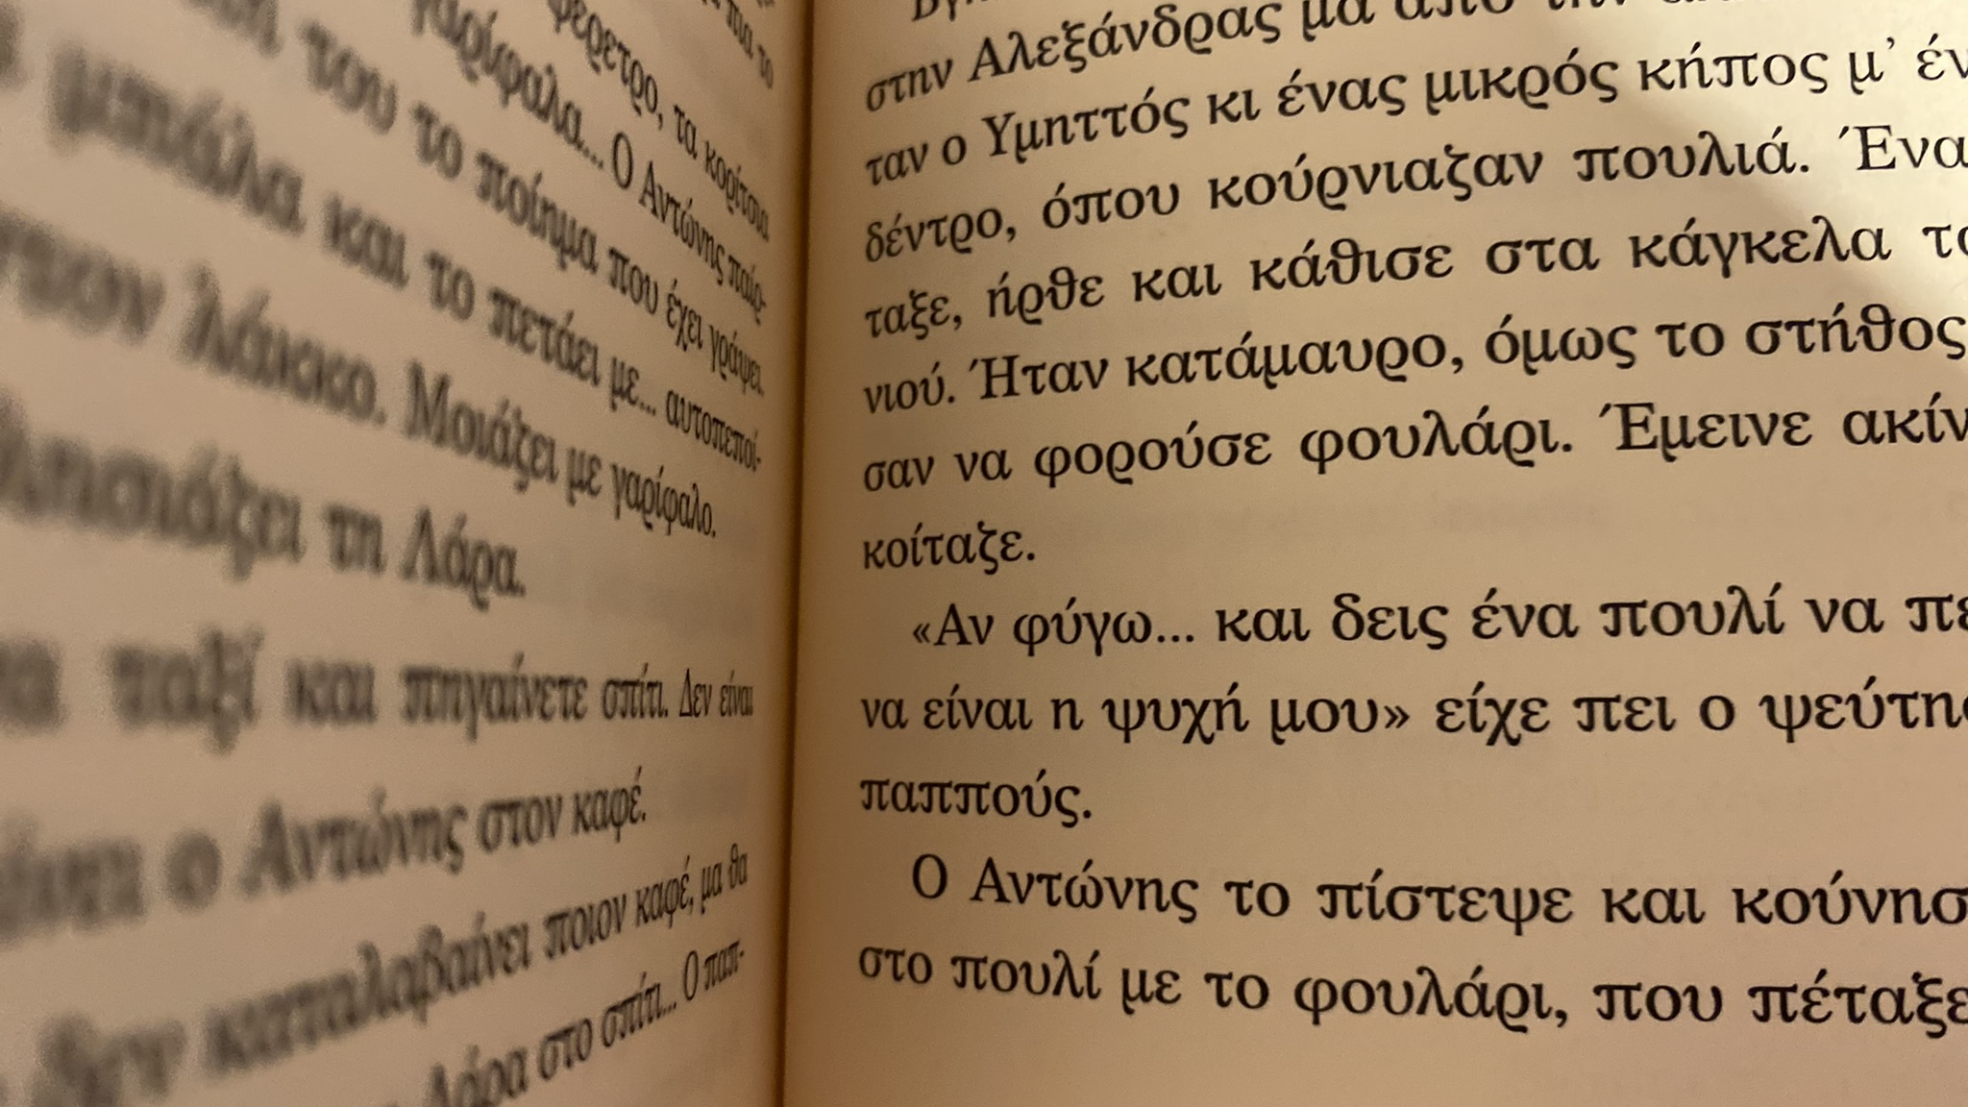
ΚΑΛΟ ΤΟ ΤΕΛΟΣ; ΑΝ ΟΧΙ, ΤΙ ΘΑ ΑΛΛΑΖΑΤΕ;
ΤΟ ΠΡΟΣΩΠΟ ΠΟΥ ΑΓΑΠΗΣΑΜΕ
Το συμπαθέστερο πρόσωπο του βιβλίου είναι ο δεκάχρονος Αντώνης, ο οποίος δεν πιστεύει τις ιστορίες του «ψεύτη παππού» του και θέλει απεγνωσμένα να μάθει την αλήθεια για τη «χαμένη γιαγιά» του. Κάνει παρέα με τη μικρή Μαργκώ, παρά την πρώτη του αρνητική εντύπωση και θέλει να καλέσει τους ξένους συμμαθητές του στο πάρτι του, παρά την γνώμη των υπολοίπων. Με τη στάση του αυτή, κερδίζει αμέσως τη συμπάθεια του αναγνώστη, ο οποίος είναι περίεργος να μάθει την ιστορία της «χαμένης γιαγιάς» και την αυθεντικότητα των ιστοριών του «ψεύτη παππού», όπως ακριβώς και ο Αντώνης. Τέλος, ο μικρός πρωταγωνιστής της ιστορίας, γίνεται ακόμα πιο συμπαθής στο τέλος του βιβλίου, όταν αναγκάζεται να ζήσει χωρίς τον πολυαγαπημένο παππού του και πιστεύει ότι η ψυχή του μεταμορφώθηκε σε πουλί.
Το τέλος του βιβλίου είναι στενάχωρο, καθώς ο «ψεύτης παππούς» πεθαίνει. Βέβαια είναι πολύ συγκινητική η τελευταία σκέψη του Αντώνη, ότι δηλαδή η ψυχή του παππού του μεταμορφώθηκε σε πουλί και το τέλος δεν χρειάζεται να αλλάξει. Παρόλα αυτά, σε ένα εναλλακτικό τέλος, ο «ψεύτης παππούς» θα μπορούσε να μετακομίσει στο ξενοίκιαστο διαμέρισμα στους Αμπελόκηπους, κάτω από το διαμέρισμα του Αντώνη, και η Λάρα να μείνει μαζί του για να τον προσέχει. Με αυτόν τον τρόπο, ο Αντώνης θα μπορούσε να βλέπει καθημερινά τον παππού του, ακόμη και τα Σαββατοκύριακα, ο παππούς θα μπορούσε να συνεχίσει να παραδίδει δωρεάν μαθήματα σε ερασιτέχνες ηθοποιούς και δεν θα χρειαζόταν να πάει στα «Λευκά Περιστέρια». Αυτό βέβαια θα ήταν εφικτό μόνο αν το διαμέρισμα στους Αμπελόκηπους είχε μείνει ξενοίκιαστο μετά

Slide 17
ΘΑ ΠΡΟΤΕΙΝΑΤΕ ΤΟ ΒΙΒΛΙΟ ΣΕ ΚΑΠΟΙΟΝ ΦΙΛΟ ΣΑΣ;
«Ο ψεύτης παππούς» είναι ένα μικρό και ευκολοδιάβαστο βιβλίο, γεμάτο αγωνία και χιούμορ. Ο αναγνώστης είναι περίεργος να μάθει για την αληθινή ιστορία της «χαμένης γιαγιάς» και δεν μπορεί παρά να γελά με τις θεωρίες που πλάθει το μυαλό του μικρού Αντώνη. Παρόλα αυτά, προβληματίζεται και προσπαθεί μόνος του να αντιληφθεί τι έχει συμβεί στην πραγματικότητα. Όμως, του είναι αδύνατον να το καταλάβει, τουλάχιστον μέχρι τη στιγμή που ο «ψεύτης παππούς» αρχίζει να διηγείται την ιστορία του αδελφού του, η οποία φυσικά δεν έχει καμία σχέση με οποιαδήποτε θεωρία έχει σκεφτεί ο Αντώνης ή ο αναγνώστης. Παράλληλα, το βιβλίο θίγει ποικίλα κοινωνικά θέματα, όπως ο ρατσισμός, η βιοπάλη και οι σχέσεις των ανθρώπων με τους γηραιότερους και, πραγματικά, αξίζει μια θέση σε κάθε βιβλιοθήκη.

